Slide 1


PBH.GOV.BR
2° Quadrimestre - 2023
RELATÓRIO DETALHADO DO QUADRIMESTRE ANTERIOR
Secretaria Municipal de Saúde

Slide 2



NÚMEROS DA REDE
596
Equipes de Saúde da Família
9
Unidades de Pronto Atendimento
2
Hospitais Gerais de Gestão Municipal
81
Academias da Cidade
9
Centros de Especialidades Médicas
4
Centro de Especialidades Odontológicas
16
Centros de Referência em Saúde Mental
2
Centros de Referência em Saúde do Trabalhador
9
Farmácias
Regionais
152
Centros de Saúde
6
Centros de Esterilização de cães e gatos
5
Centros de
Reabilitação

Slide 3

PROGRAMAÇÃO
ANUAL DE
SAÚDE
2023

Slide 4
PROGRAMAÇÃO ANUAL DE SAÚDE
Resultados - 2 ° Quadrimestre
4.085.946
atendimentos individuais da população nos Centros de Saúde
(meta anual: 4.450.000)
309.162
atendimentos ao usuário realizados nos serviços de Saúde Mental (meta anual: 410.000)
571.134
atendimentos à população na Rede de Urgência e Emergência
(meta anual: 700.000)
70.022
atendimentos da frota de Transporte em Saúde
(meta anual: 79.500)
IMPLANTAÇÃO
do Centro de Referência em Reabilitação (CREAB Barreiro)
85.018 atendimentos do Serviço Móvel de Urgência
(meta anual: 117.000)
Dados preliminares sujeitos à variação

Slide 5
PROGRAMAÇÃO ANUAL DE SAÚDE
Resultados - 2 ° Quadrimestre
11.184.928
atendimentos realizados à população na rede ambulatorial especializada (meta anual: 15.000.000)
69,42%
da meta anual de cobertura vacinal de Poliomielite inativada e pentavalente
(meta anual: 95,00)
90,88% do índice de abastecimento de medicamentos nos Centros de Saúde (meta anual: 93,1%)
22.880 cirurgias eletivas realizadas (meta anual: 35.719)
3.710.439 vistorias para o combate ao mosquito Aedes aegypti
(meta anual: 4.200.000)
21.792 cirurgias de esterilização de cães e gatos (meta anual: 35.000)
Dados preliminares sujeitos à variação

Slide 6

SAÚDE EM NÚMEROS E RESULTADOS

Slide 7
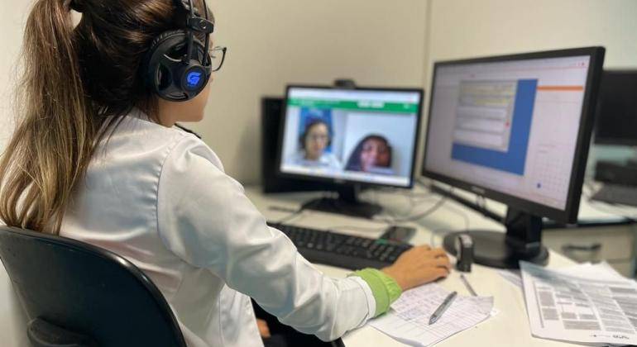
DESTAQUES
Agosto
+300% de aumento nos atendimentos realizados por meio de Teleconsultas
Julho
Abril
Junho
Maio

Slide 8

DESTAQUES
Ações de cuidado para população em situação de rua
Ações e Assistência
Notes:
Estratégia Campos Fixos: oferta de Assistência à Saúde em pontos maior de concentração de população em situação de rua
Quartas da Saúde: Ações de promoção e prevenção realizadas nos Centros POP Noroeste, Centro-Sul e Leste Sempre às quartas-feiras (13:30 às 16:30h)
Observação: Não é estratégico a ampla divulgação dos pontos fixos, considerando que trata-se de ação específica para a População em Situação de Rua (PSR) e há riscos de acionamento pela comunidade local. Neste sentido, serão construídas ações estratégicas de comunicação e divulgação pelos serviços que atendem PSR na cidade de forma ampliada e descentralizada.

Slide 9
DESTAQUES
Campanhas de vacinação
Notes:
DADOS da Meningo (DRES SMSA-BH 06/09)
DADOS da Covid Bivalente e Influenza (Localiza SUS 25/09)
OBSERVAÇÃO: a vacinação para população geral com a Meningo C iniciou-se em 24/04/2023. Em 14/06/23, as unidades passaram a utilizar a vacina meningocócica ACWY ao invés da Meningocócica C, seguindo a recomendação da Coordenação Estadual do Programa de Imunizações que ampliou temporariamente o público-alvo dessa vacina.

Slide 10
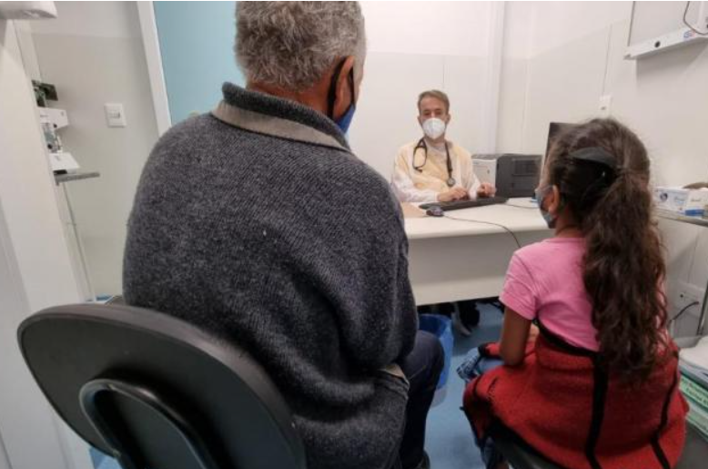
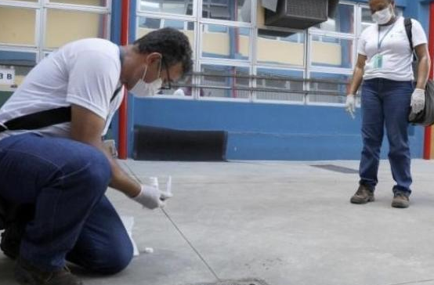
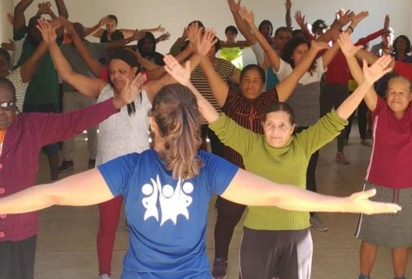
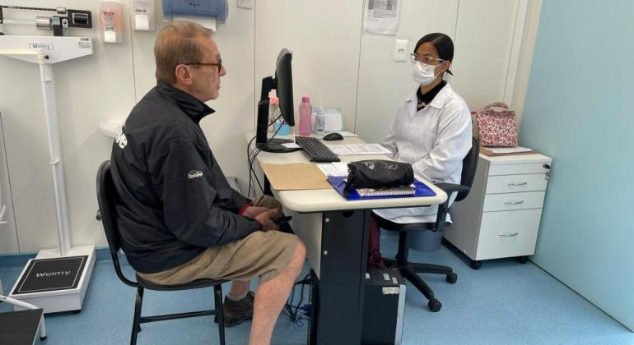
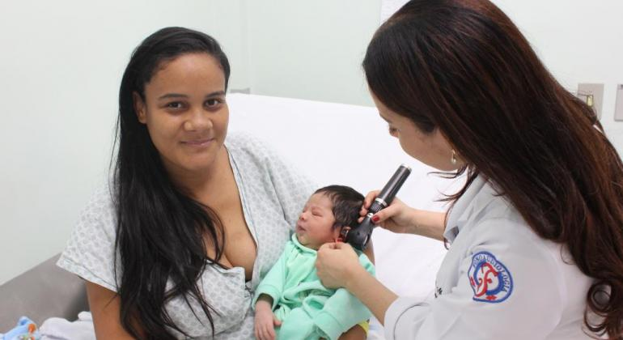
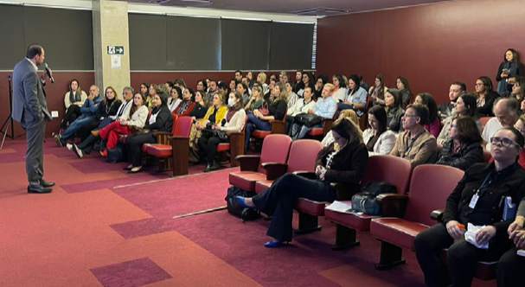
DESTAQUES
Manutenção dos Centros de Saúde abertos aos sábados
Ações de combate ao Aedes aegypti nas escolas municipais
PBH abre a 80ª Academia da Cidade – Novo Horizonte
BH terá mais 54 médicos profissionais do Mais Médicos
Habilitação/MS do serviço de Reabilitação auditiva – CREAB/VN
Formação de 22 tutores e realização de 72 oficinas no Programa Saúde em Rede
Notes:
Centros de Saúde abertos aos sábados atenderam mais de 3.000 usuários. A definição da abertura se dá por meio do acompanhamento do cenário epidemiológico.
As vistorias de combate ao Aedes aegypti nas escolas é realizado no período de recesso escolar
Academia da Cidade: unidade Novo Horizonte, que funciona no Centro de Referência de Assistência Social (CRAS) Taquaril, na regional Leste, é a 80ª unidade do programa em funcionamento.
Mais médicos: a previsão é que os profissionais se apresentem ao município a partir de outubro
Reabilitação Auditiva: o serviço foi iniciado em 2020, agora passa a contar com a participação do recurso federal para completar o custeio.
O Saúde em Rede é um processo de educação permanente que tem como propósito desenvolver a competência das equipes para o planejamento e organização da atenção à saúde com foco nas necessidades dos usuários do Sistema Único de Saúde (SUS).

Slide 11
EDITAL CONCURSO n° 01/2020 | NOMEAÇÕES 2Q/2023
Médicos | 94
Assistente Social | 53
Biólogo | 3
Enfermeiro | 135
Farmacêutico | 46
Fisioterapeuta | 58
Fonoaudiólogo | 75
Técnico de Higiene Bucal | 139
Técnico de Laboratório | 18
Terapeuta Ocupacional | 36
Veterinário | 5
Agente Comunitário de Saúde | 36
Total Geral | 698
RECURSOS HUMANOS E AÇÕES DE EDUCAÇÃO PERMANENTE
71,43% das vagas do programa de educação permanente ocupadas
473 residentes atuando em cenários de prática
1.744.984 horas de vivência nas vagas de estágio ofertadas em cenários de prática

Slide 12
INCORPORAÇÃO DE RECURSOS FEDERAIS A REDE SUS-BH
Valor ANUAL incorporado
PT 897/2023 – Aditivo ao Plano de Urgências e Emergências
R$ 10.908.053,64
PT 961/2023 – Atualização do Incentivo 100% SUS
R$ 22.852.719,37
PT 936/2023 – Incorporação da Média e Alta Complexidade (MAC)
R$ 101.524.847,46
PT 958/2023 – Atualização do Custeio SAMU
R$ 4.179.847,80
TOTAL
R$ 139.465.468,27

Slide 13
EMENDAS PARLAMENTARES
NA REDE SUS-BH
Governo Estadual
Indicações | Orçamento Municipal
R$ 36,8
R$ 32,6
MILHOES
INDICADOS
MILHOES
REPASSADOS
Governo Federal
Valores habilitados 2°Q
R$ 88.828.382
R$ 7.167.619
Notes:
PRECISA ATUALIZAR – Aguardando área

Slide 14
APLICAÇÃO PELO MUNICÍPIO EM AÇÕES E SERVIÇOS PÚBLICOS DE SAÚDE
FUNÇÃO SAÚDE
Execução do orçamento da saúde até 2º quadrimestre
R$ 4.006.458.806
70,05%
DESPESA EM SAÚDE EMPENHADA EM 2023
R$ 3.372.920.207
Representatividade da despesa da saúde
frente ao total da PBH (empenhado)
34,92%
DESPESA EM SAÚDE LIQUIDADA EM 2023
Notes:
A diferença entre a despesa empenhada e liquidada ocorre em função do fluxo da execução orçamentária. A liquidação da despesa ocorre, à medida que os serviços e bens são entregues.

Slide 15

BALANÇO
DE OBRAS

Slide 16
BALANÇO DE OBRAS: PPP
Resultados
48
Obras concluídas
SOBRE A PPP
Pacote de obras da PBH que prevê a reconstrução de 50 Centros de Saúde.
Todos os Centros de Saúde contemplados terão espaço físico padronizado e áreas com 100% de acessibilidade para pessoas com mobilidade reduzida.
02
Obras com execução em andamento
Notes:
Concluídas: CS Granja de Freitas (Entregue 22/05), CS Padre Eustáquio, CS Fábio Corrêa Lima, CS Trevo, CS Primeiro de Maio
A iniciar: CS Horto, CS Santa Maria
Aditivo - PP prevê a construção de +6 Centros de Saúde em 2024

Slide 17
BALANÇO DE OBRAS: PPP
Resultados
44. Centro de Saúde Granja de Freitas (22/05/2023)
45. Centro de Saúde Padre Eustáquio (05/06/2023)
46. Centro de Saúde Fábio Correa Lima (19/06/2023)
47. Centro de Saúde Trevo (10/07/2023)
48. Centro de Saúde Primeiro de Maio (17/07/2023)
ANTERIORES:
1. Centro de Saúde Cabana (dezembro/2019)
2. Centro de Saúde Boa Vista (dezembro/2020)
3. Centro de Saúde Itaipu/Jatobá (janeiro/2021)
4. Centro de Saúde Coqueiros (fevereiro/2021)
5. Centro de Saúde Serra Verde (março/2021)
6. Centro de Saúde Lajedo (março/2021)
7. Centro de Saúde Copacabana (março/2021)
8. Centro de Saúde Santa Mônica (abril/2021)
9. Centro de Saúde Marivanda Baleeiro/Paulo VI (abril/2021)
10. Centro de Saúde Carlos Renato Dias (maio/2021)
11. Centro de Saúde Aarão Reis (maio/2021)
12. Centro de Saúde Vila Maria/João Vital maio/2021)
13. Centro de Saúde Confisco (maio/2021)
14. Centro de Saúde Lisandra Angélica David Justino/Túnel de Ibirité (junho/2021)
15. Centro de Saúde Mantiqueira (julho/2021)
16. Centro de Saúde São Paulo (agosto/2021
17. Centro de Saúde Piratininga (agosto/2021)
18. Centro de Saúde Santa Maria (agosto/2021)
19. Centro de Saúde Vila Pinho (setembro/2021
20. Centro de Saúde Urucuia (setembro/2021)
21. Centro de Saúde Etelvina Carneiro (outubro/2021)
22. Centro de Saúde Rio Branco (outubro/2021)
23. Centro de Saúde Jardim Alvorada (outubro/2021)
24. Centro de Saúde Carlos Prates (novembro/2021)
25. Centro de Saúde Zilah Spósito (novembro/2021)
26. Centro de Saúde João Pinheiro (dezembro/2021)
27. Centro de Saúde MG 20 (dezembro/2021)
28. Centro de Saúde Havaí (dezembro/2021)
29. Centro de Saúde São Jorge (dezembro/2021)
30. Centro de Saúde Jardim Comerciários (fevereiro/2022)
31. Centro de Saúde Ventosa (fevereiro/2022)
32. Centro de Saúde Floramar (março/2022)
33. Centro de Saúde Felicidade II (março/2022)
34. Centro de Saúde São Bernardo (abril/2022)
35. Centro de Saúde Cícero Idelfonso (abril/2022)
36. Centro de Saúde Mariano de Abreu (maio/2022)
37. Centro de Saúde Tupi (junho/2022)
38. Centro de Saúde Pedreira Prado Lopes (julho/2022)
39. Centro de Saúde Serrano (julho/2022)
40. Centro de Saúde Jardim Leblon (outubro/2022)
41. Centro de Saúde Santa Amélia (06/02/2023)
42. Centro de Saúde Campo Alegre (27/02/2023)
43. Centro de Saúde Maria Goretti/Ipê (13/03/2023)

Slide 18
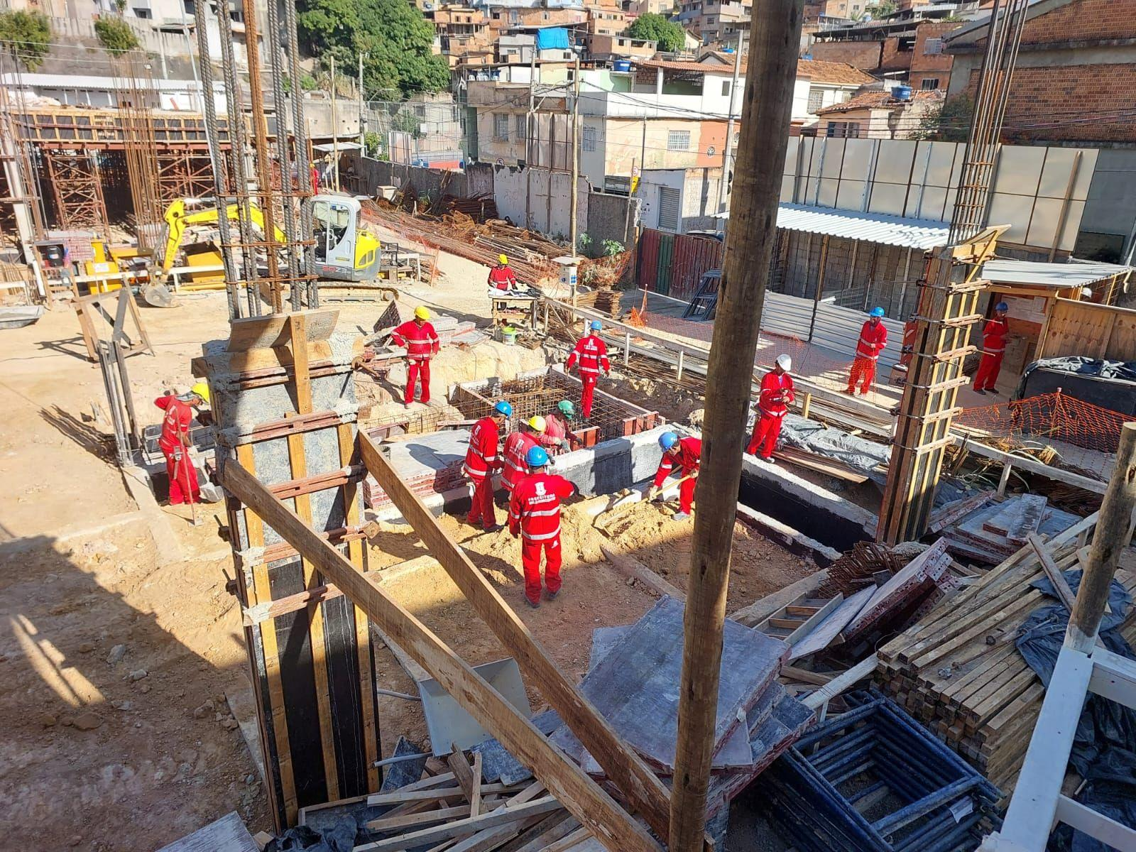
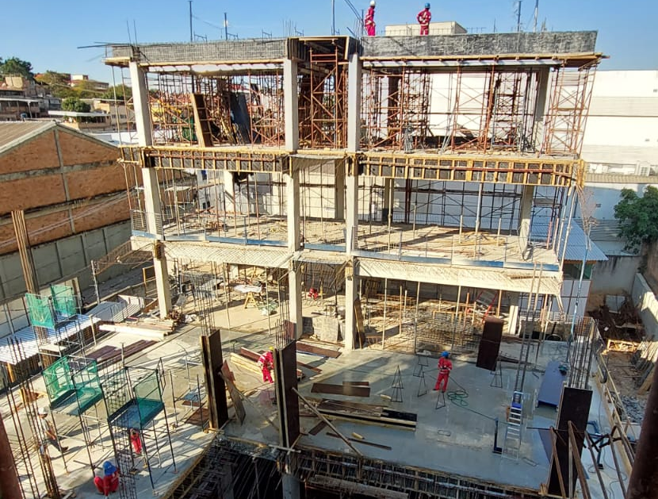
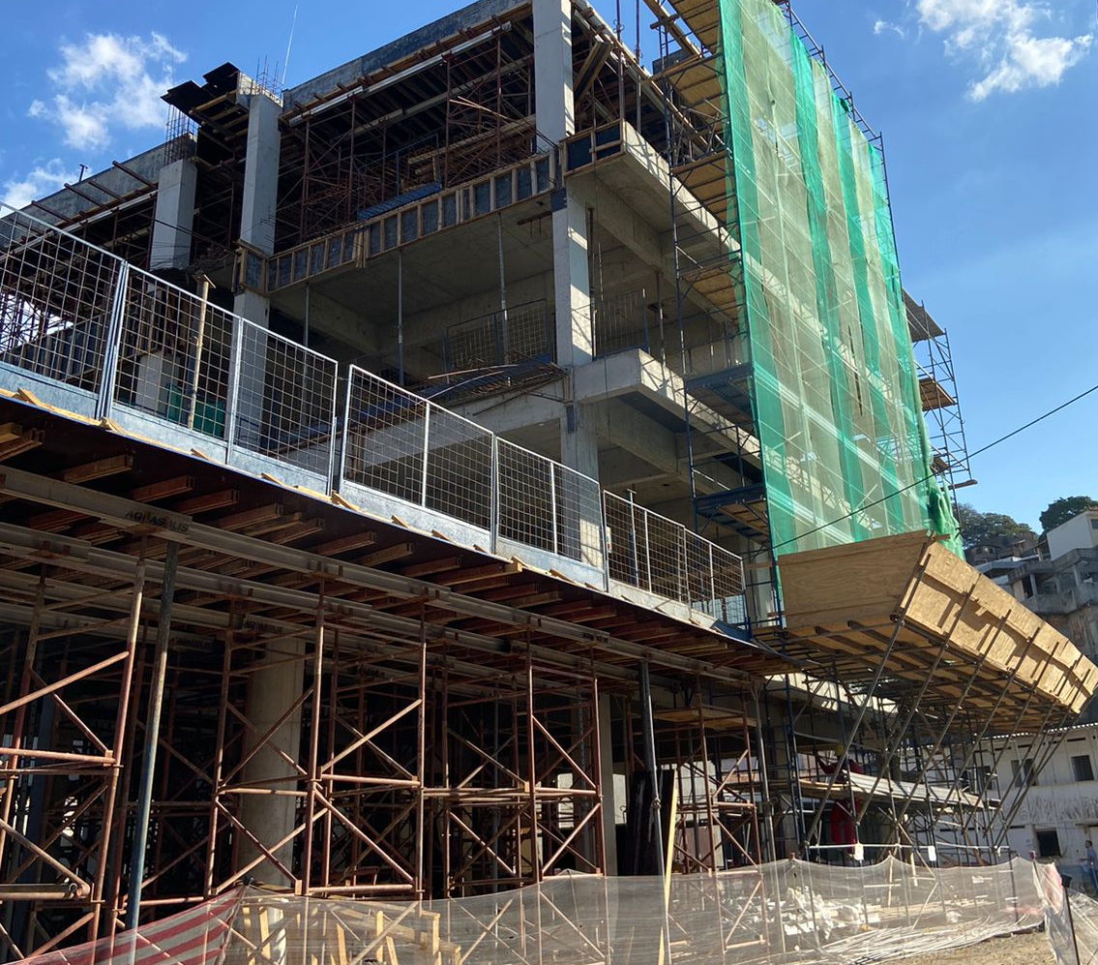
BALANÇO DE OBRAS: PPP
Resultados
49. Centro de Saúde Horto (previsão: 2024)
50. Centro de Saúde Santa Maria (previsão: 2024)
OBRAS EM ANDAMENTO: MATERNIDADE HOB
1° Quadrimestre
2° Quadrimestre

Slide 19



